Slide 1
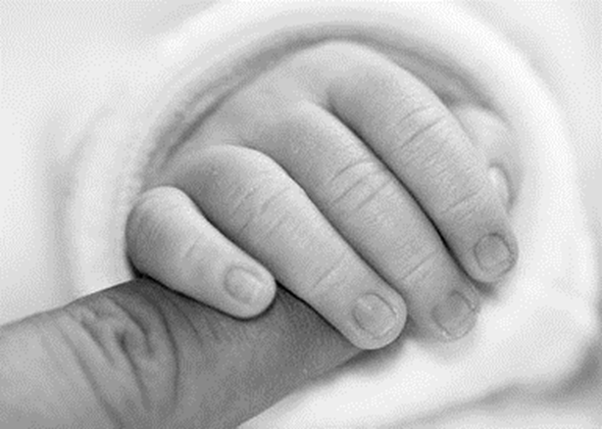
שיפור איכות הטיפול בפגים בישראל
ד"ר סיגל ליברנט – טאוב
ראש אגף רפואה כללית, מינהל רפואה
משרד הבריאות
וועדת העבודה, הרווחה והבריאות , מדע וזכויות הילד
15 בנובמבר 2016
Notes:
ליישר לימין ולמספר

Slide 2
שיפור איכות הטיפול בפגים בישראל
ראשי פרקים :
רקע כללי
תוצאות
המשך הדרך
תיאור הבעיה בפגיות
צוות השיפור
מודל הכוכבים

Slide 3
רקע כללי בישראל:
שיפור איכות הטיפול בפגים בישראל
בשנת 2015 נולדו כ - 183,000 ילדים ב - 180,000לידות*
בשנת 2016* נולדו כ- 2,800 פגים שמשקלם < 1750 גר' בכ - 2,400 לידות
בישראל 28 פגיות בהן 762 עריסות פגים
בתחילת התהליך, הועסקו בפגיות 142 ניאונטולוגים ו 587 אחיות בעלות על בסיסי בטיפול נמרץ בילוד
פג שמשקלו < 1750 גר' מזכה את ביה"ח בתשלום מוגדל
חופש בחירה של היולדות בבית חולים \ תחרות על השירות במחלקת היולדות
* נתוני אגף המידע של משרד הבריאות
** נתוני בטל"א לחודשים נובמבר 15-אוקטובר 16
Notes:
קשיים מרכזים – עיגול קשת
במדינת ישראל נולדים בשנה כ-180 א' תינוקות..
ב2014 נולדו 2800 פגים (הגדרה)
פגם במשקל נמול מ1750 מזכים במענק פג במימון ביטוח לאומי
בישראל 28 פגיות, 762 מיטות פגים
קיים חופש בחירה במקום הלידה שיוצרת תחרות על שירות והאיכות במחלקות היולדות

Slide 4
שיפור איכות הטיפול בפגים בישראל
קשיים מרכזיים ביציאה לדרך :
התוצאה
מיקום גאוגרפי
שיקולי המנהל
אטרקטיביות ליולדות
מוניטין
מלונאות
שירותי מיילדות
טיפול רפואי איכותי
הזנחה של מערך הפגיות
חסר ברופאים ואחיות
תשתיות מיושנות
שיקולי היולדת
איתנות כלכלית
Notes:
חזרה על הנקודה למה הפגיות הן חצר אחורית

Slide 5
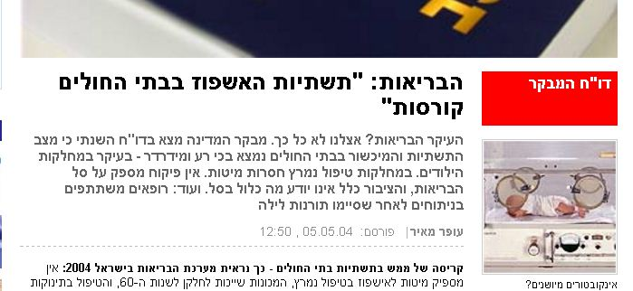
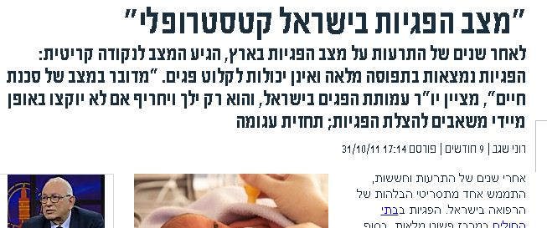
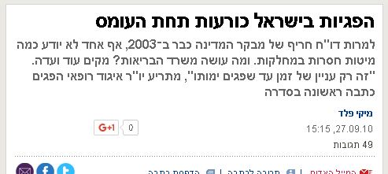

שיפור איכות הטיפול בפגים בישראל
תיאור הבעיה

Slide 6
ניתוח הבעיה ע"י צוות השיפור ביציאה לדרך :
שיפור איכות הטיפול בפגים בישראל
עומס ואחוזי תפוסה גבוהים בפגיות
תשתיות מיושנות וחסר ציוד לפגים
חוסר תיאום ברציפות הטיפול בפגים בין האשפוז לקהילה
מחסור ברופאים, אחיות ומקצועות הבריאות
עליה באירועי הזיהומים בקרב פגים

Slide 7
שיפור איכות הטיפול בפגים בישראל
מענה משולב רב מקצועי
ועדה מקצועית לבחינת הנושא
הסדרה מקצועית בחוזר מינהל רפואה
חיזוק הנאונטולוגיה – מענקים לרופאים כמקצוע במצוקה
אחיות מומחיות בנאונטולוגיה עם סמכויות מורחבות
תוספת תקציבית – 80 מלש"ח בהבשלה מלאה עפ"נ ארבע שנים
Notes:
תמונה מקורס אחיות מומחיות בנאונטולוגיה עם סמכ

Slide 8
מודל הכוכבים – השיטה למתן התוספת התקציבית
שיפור איכות הטיפול בפגים בישראל
המטרה – צביעת הכסף מוכוון איכות לפגיות
חיזוק בתי חולים קטנים ופריפריים
מודל תמרוץ , מדדים ( כוח אדם, תשתיות ואיכות)
בקרות שנתיות בכל הפגיות ע"י צוות רב מקצועי
שקיפות לציבור (פרסום תוצאות הבקרות)
מודל דינמי משתנה לכיוון שיפור האיכות
pay for performance
מודל שמופעל פעם ראשונה במערכת הבריאות הישראלית
Notes:
ביחד עם האיגוד המקצועי נבנה מודל מקצועי לדירוג הפגיות.
במינהל רפואה מונה בקר אחראי לנושא הפגיות.
נעשות בקרות מלוות של משרד הבריאות יחד עם אנשי המקצוע והאחיות.
פורסמו קריטריוני הבסיס וכיום אנו בסבב השלישי של הבקרות.
שקף חדש: נוסף תקצוב לתמרוץ הפגיות בנוסף להעלאת תעריף הבסיס
ח5 מצטיינות, 8 טובות

Slide 9
מודל תמרוץ הפגיות (מודל הכוכבים) :
שיפור איכות הטיפול בפגים בישראל
2014
תוספת לתעריף הבסיסי
2015
בונוס על שיפור בין השנים
הגדלת הציון היחסי לאיכות
2016
5 פגיות מצטיינות תוספת כפולה
8 פגיות ביניים תוספת יחידה
2017
הגדלת כמות פרמטרים לאיכות
עדכון הכשרה על החייאה
פרוטוקולים להפחתת קרינה
הוספת סקר חווית המטופל למשקולות
כניסת מקצועות בריאות נוספים

Slide 10
שיפור איכות הטיפול בפגים בישראל
תוצאות - דירוג מודל 2016 – תוצאות הבקרה
(ללא בונוס בגין שיפור)
פוריה,
כרמל, אנגלי,
וולפסון, שיבא
העמק, בני ציון, ליס, צרפתי, שניידר, הלל יפה, מאיר, רמב"ם
ישולמו 60 מלש"ח לפגיות המובילות ולפגיות בקטגוריה הבסיסית אך השתפרו מעל לממוצע
מצטיינים טובים
הראו את השיפור הגבוה ביותר
לניאדו
איכילוב
הצרפתי בנצרת
וולפסון
סורוקה
הר הצופים
הלל יפה
מקור: מנהל רפואה, האגף לתכנון, תקצוב ותמחור והאיגוד הישראלי לנאונטולוגיה
Notes:
בצד המובילים
מדדים ובתי חולים
שקף + שיפור

Slide 11
תוצאות - שיפור בכוח אדם בפגיות (בשנים 2014-16)
שיפור איכות הטיפול בפגים בישראל
30 מתמחים חדשים בנאונטולוגיה
תוספת 57 תקנים של מקצועות הבריאות
16 אחים ואחיות מומחים בפגיה - מקצוע חדש!
תוספת איוש של 242 תקני אחיות
הסמכת 100 אחיות בקורס על בסיסי בטיפול נמרץ פגים ועוד 98 אחיות עד ינואר 2017.
לראשונה קורס ייעודי לדיאטניות מומחיות בפגים
Notes:
שקף 1 כ"א – תמונה מקורס אחיות מומחיות בנאונטולוגיה וכל הריבועים מהאמצע
שקף 2 תוצאות – שיפור כללי במערכת בכותרת – 1 שיפור בציון הכללי בכלל המערכת מ33 ל-58
ירידה בכמות הזיהומים עם גרף עמודות.
שקף 3+ שיפור בשטח עם התמונות

Slide 12
תוצאות - שיפור בתשתיות בפגיות (בשנים 2014-16)
שיפור איכות הטיפול בפגים בישראל
15 חדרי הורים חדשים
5 חדרי בידוד חדשים
11 חדרי תרופות חדשים
השלמת פערי ציוד ובינוי בפגיות
13 "מטבחי חלב" חדשים
14 חדרי הנקה חדשים
Notes:
שקף 1 כ"א – תמונה מקורס אחיות מומחיות בנאונטולוגיה וכל הריבועים מהאמצע
שקף 2 תוצאות – שיפור כללי במערכת בכותרת – 1 שיפור בציון הכללי בכלל המערכת מ33 ל-58
ירידה בכמות הזיהומים עם גרף עמודות.
שקף 3+ שיפור בשטח עם התמונות

Slide 13
תוצאות – שיעור אירועי אלח דם נרכש (ספסיס) בכלל הפגיות
(בשנים 2014-16)
שיפור איכות הטיפול בפגים בישראל
ממוצע אירועי אלח דם נרכש ל-1000 ימי אשפוז
2014
2015
2016
ירידה של 50% בכמות אירועי זיהום!
Notes:
שקף 1 כ"א – תמונה מקורס אחיות מומחיות בנאונטולוגיה וכל הריבועים מהאמצע
שקף 2 תוצאות – שיפור כללי במערכת בכותרת – 1 שיפור בציון הכללי בכלל המערכת מ33 ל-58
ירידה בכמות הזיהומים עם גרף עמודות.
שקף 3+ שיפור בשטח עם התמונות

Slide 14
תוצאות – שיעור אירועי אלח דם נרכש (ספסיס) פריפריה ביחס לארצי
(בשנים 2014-16)
שיפור איכות הטיפול בפגים בישראל
לאורך כל המודל כמות הזיהומים בפגיות בפריפריה מתחת לממוצע הארצי
ממוצע אירועי אלח דם נרכש ל-1000 ימי אשפוז
2014
2015
2016
ירידה של 50% בכמות אירועי זיהום!
Notes:
שקף 1 כ"א – תמונה מקורס אחיות מומחיות בנאונטולוגיה וכל הריבועים מהאמצע
שקף 2 תוצאות – שיפור כללי במערכת בכותרת – 1 שיפור בציון הכללי בכלל המערכת מ33 ל-58
ירידה בכמות הזיהומים עם גרף עמודות.
שקף 3+ שיפור בשטח עם התמונות

Slide 15
תוצאות - שיפור בממוצע ציון הבקרות בפגיות בין 2016 ל 2015
שיפור איכות הטיפול בפגים בישראל
75%
58%
39%
33%
סוף 2016 סוף 2015 סוף 2014 תחילת 2014
ציון כלל הפגיות עלה בכלל המערכת
Notes:
להתייחס לחישוב הציון אחוז עמידה במדדים

Slide 16
תוצאות - שיפור בממוצע ציון הבקרות בפגיות – פריפריה ביחס לארצי בין 2016 ל 2014
שיפור איכות הטיפול בפגים בישראל
לאורך כל המודל ממוצע ציוני הפגיות בפריפריה מעל הממוצע הארצי
ציון כלל הפגיות עלה בכלל המערכת
Notes:
להתייחס לחישוב הציון אחוז עמידה במדדים

Slide 17
תמרוץ פגיות בפריפריה ביחס לתמרוץ הארצי ל 2015
שיפור איכות הטיפול בפגים בישראל
22%
20%
80%
78%
36מלש"ח
176,000 לידות
כמות הלידות בפריפריה מהווה 22% מכמות הלידות הארצית, הפגיות בפריפריה תומרצו ב 20% מסך כל התמרוץ הארצי ב 2015
Notes:
להתייחס לחישוב הציון אחוז עמידה במדדים

Slide 18
תמרוץ פגיות בפריפריה ביחס לתמרוץ הארצי ל 2016
שיפור איכות הטיפול בפגים בישראל
25%
40%
60%
75%
60 מלש"ח
180,000 לידות
כמות הלידות בפריפריה מהווה 25% מכמות הלידות הארצית, הפגיות בפריפריה תומרצו ב 40% מסך כל התמרוץ הארצי ב 2016
Notes:
להתייחס לחישוב הציון אחוז עמידה במדדים

Slide 19
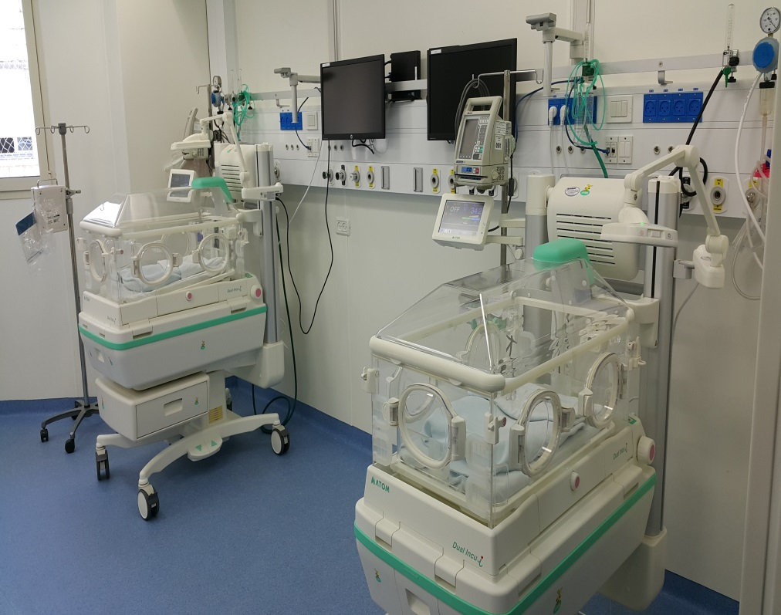
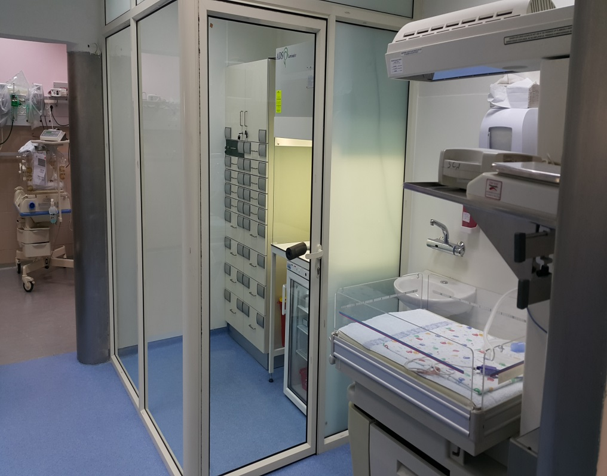
תוצאות - השינוי בשטח – בי"ח פריפרי אנגלי בנצרת
יחידת ט.נ חדשה שנבנתה בעקבות המודל
שיפור איכות הטיפול בפגים בישראל
חדר תרופות לפי הדרישות עם ניהול מלאי ממוחשב
אולם ט.נ. חדיש שמכיל 5 עמדות ט.נ לפי הדרישות בחוזר
Notes:
לעדכן
אוכלוסיה צעירה
הרבה לידות IVF
עומס גדול.
ניראות נמוכה
עליה בלידות וירידה בפגים הדיפרנציאלים.

Slide 20
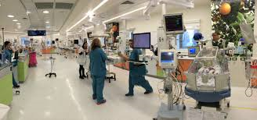
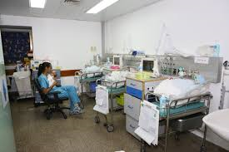
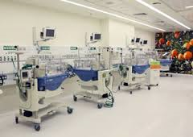
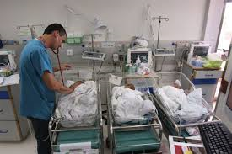
תוצאות - השינוי בשטח – רמב"ם
2014 2015
שיפור איכות הטיפול בפגים בישראל
Notes:
לעדכן
אוכלוסיה צעירה
הרבה לידות IVF
עומס גדול.
ניראות נמוכה
עליה בלידות וירידה בפגים הדיפרנציאלים.

Slide 21
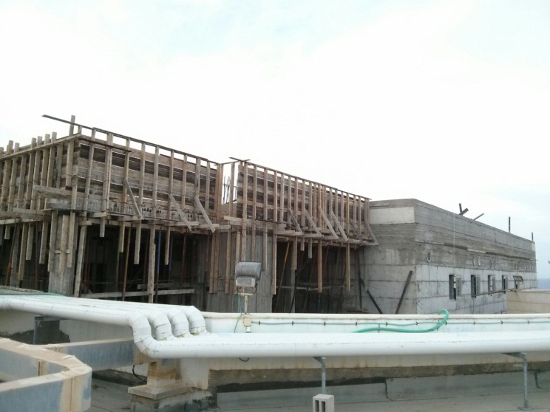
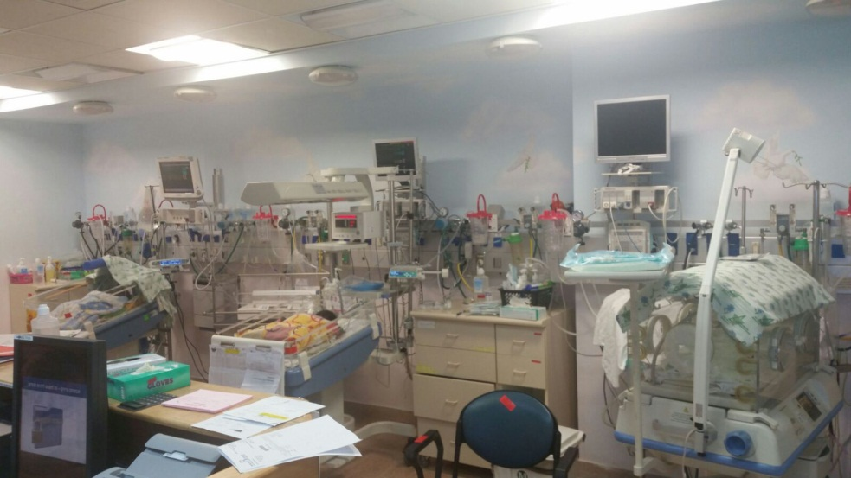
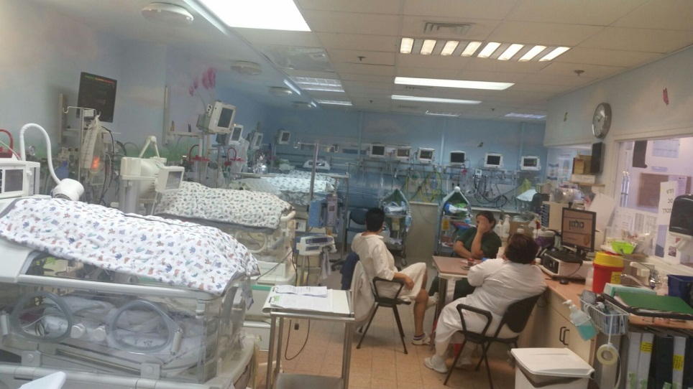
תוצאות - השינוי בשטח – לניאדו
2014 2015
שיפור איכות הטיפול בפגים בישראל

Slide 22
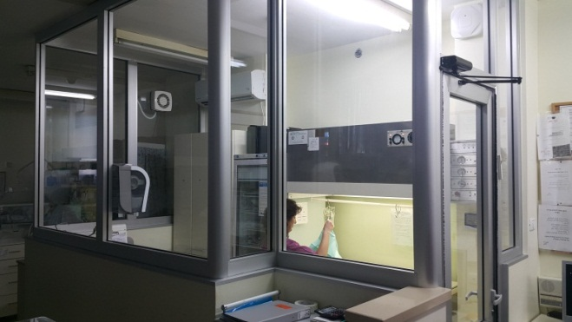
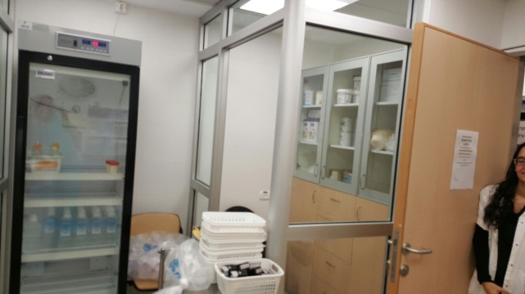
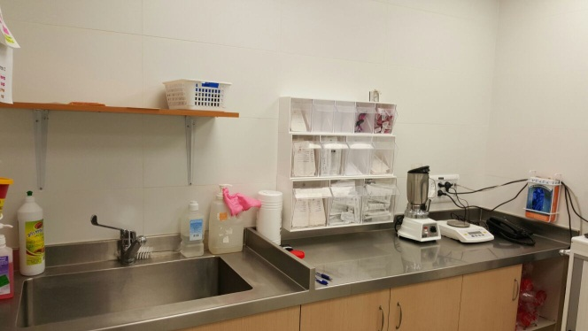
תוצאות - השינוי בשטח
מטבח חלב – שיבא חדר תרופות - ברזילי
שיפור איכות הטיפול בפגים בישראל
פגיות ממוגנות נבנות בנהריה, לניאדו
תחל בניה בהלל יפה, זיו, שניידר, סורוקה והצרפתי בנצרת
Notes:
תוספת מטבח חלב...

Slide 23
שיפור איכות הטיפול בפגים בישראל
תודה לאיגוד הנאונטולוגי על היעוץ המקצועי,
למינהל הסיעוד במשרד הבריאות על התמיכה בתהליך,
ובעיקר, לבתי החולים שנרתמו לתהליך וממשיכים להשתפר בכל שנה.

Slide 24
שיפור איכות הטיפול בפגים בישראל
תודה ...
"... וכל המקיים נפש אחת מישראל, מעלים עליו כאילו קיים עולם מלא".
משנה, מסכת סנהדרין (ד,ה)

